Slide 1
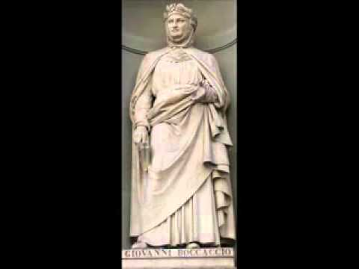
Đovani Bokačo Dekameron

Slide 2
Đovani Bokačo (1313-1375) rođen je u Firenci
Pripada trojici najistaknutijih imena talijanske književnosti renesansnog perioda
Svojim pričama snažno je svjedočio duh novog doba i oslobođenog čovjeka
Dante ima Beatriče, Petrarka Lauru a Bokačova muza je Fiameta.

Slide 3
U Firenci 1348. godine vlada kuga.
Bokačo je Dekameron započeo iste godine, a završio ga 1353.
Bokačo je u Dekameronu potpuno napustio nasleđe srednjeg vijeka i time postao začetnik novih tokova u svjetskoj književnosti
Naziv Dekameron znači knjiga deset dana. Odnosi se na deset dana u kojima tri mladića i sedam djevojaka, pobjegavši od kuge u Firenci, pričaju zanimljive priče, uvijek na neku unaprijed zadatu temu (ljubavi, prevarama, podvizima i zanosima)
Oni se nalaze u crkvi Santa Marija Novela i tamo se dogovaraju gdje da nadju utočište, dok traje epidemija.Odlučuju se da pođu na imanje, van Firence. U idilčnoj atmosferi provode dvije sedmice. Vrijeme organizuju tako što svako od njih, svakog dana, osim petka i subote, ispriča po jednu priču, čiju temu određuje kralj ili kraljica tog dana. Tamo organizuju život koji je primjeren otmenim mladićima i djevojkama..

Slide 5
Priče su tematski i stilski dosta raznolike: sentimentalne, ironične, podrugljive…
Sve je uokvireno temeljnom pričom o kugi u Firenci.
Struktura novele je uvijek ista: kratki nacrt fabule, napominju se kratki uvodi za svaki dan, a svaka počinje ekspozicijom u kojoj su naznačeni glavni likovi i njihovi odnosi, nastavlјa se zapletom i završava raspletom, koji najčešće u sebi nosi poentu.
Siže je ograničen na jedan glavni lik i jedan događaj.
Stil je bogat ukrasima i pilagođen likovima i situacijama.

Slide 6
Deset ključnih perspektiva u Dekameronu mogu se naći u likovima koji su takođe i pripovijedači.
Bokačo im daje imena koja ih najbolje opisuju.
Pampineja Panfilo
Fiameta Filostrato
Filomena Dione
Emilija Elisa
Laureta
Neifila

Slide 7
Teme se određuju za sve dane pripovijedanja, osim za prvi i deveti dan.
Prvi dan ( pod vladanjem Pampineje) -tema nije određena
Drugi dan ( pod Filomeninim vladanjem) -Pripovjeda se o onima koji su zapali u nevolju ali su se na kraju spasili.
Treći dan ( pod Neifilinim vladanjem)-pripovijeda se o onima koji su domišljati , koji su vlastitim trudom postigli ono što su naumili „nešto jako željeno dobiše ili nešto izgubljeno povratiše“

Slide 8
Četvrti dan (pod Filostratovim vladanjem)-je posvećen onima čija se ljubavna priča nesrećno završila
Peti dan (pod Fiametinim vladanjem)-o srećnim ljubavima tj. srećnom kraju „o onom što je nekoga ljubavnika nakon mnogih nevolja, sretno zadesilo.“
Šesti dan (pod Elisinim vladanjem) -pripovijeda se o onima koji su vratili milo za drago, spremnim odgovorom ili visprenošću. Time su izbjegli nevolju, opasnost.

Slide 9
Sedmi dan ( pod Dioneovim vladanjem)-pripovijeda se o ruglu kojem su žene izvrgle muževe. Uglavnom zbog ljubavi ili izbavljenja . Neki muževi to nisu spazili dok drugi jesu. Domišljatost kako da se ispuni ljubavna želja žena.
Osmi dan (pod Lauretinim vladanjem)- pripovijeda se o podvalama žena muškarcima ili obrnuto. Takođe o podvalama koje muškarci jedni drugima priređuju.
Deveti dan (pod Emilijinim vladanjem)- tema nije određena
Deseti dan ( pod Panfilovim vladanjem)- pripovijeda se o onima koji su plemenito postupili u ljubavnim zgodama ( ujedno i dan sa izvjesnim pouakama)

Slide 10
Domaći zadatak
Pročitaj nekoliko novela iz Dekamerona.
Novelu iz Dekamerona po sopstvenom izboru.

